Slide 2
Análise Setorial do Ensino Superior Privado –
Cotejos entre ensino presencial e EaD
Alexandre Nonato
Pontos Centrais da Apresentação
Até o final desta década, a dicotomia atualmente existente entre educação presencial e educação a distância deverá, gradativamente, desaparecer.
O que provavelmente será predominante é um modelo de educação híbrido e flexível, onde existirá sempre uma parte mediada por tecnologia, com maior ou menor componente de presencialidade, de acordo com o produto, contexto e o perfil de público.

Slide 3
Metodologia
A Hoper Educação acompanhando o comportamento do estudante de cursos superiores de graduação e pós-graduação, no setor privado, de Educação, tanto na modalidade presencial quanto na modalidade a distância, desde o ano de 2003 até a presente data, com pesquisas anuais abrangendo:
Entrevistas (questionários) com uma média de 5 mil estudantes do ensino superior de cursos presenciais (de todos os cursos) em 18 estados, anualmente.
Entrevistas (questionários) com uma média de 1.500 estudantes de ensino superior de cursos a distância (de todos os cursos) em 18 unidades, a cada 3 anos.

Slide 4
Metodologia
Grupos focais com uma média de 500 estudantes de ensino superior, em ambas as modalidades, de 18 estados, anualmente.
Pesquisas internas realizadas em mais de 150 instituições de ensino superior, clientes da Hoper, que fornecem seus dados para compor o sistema de indicadores educacionais da empresa.
Entrevistas (questionários) com uma média de 2 mil estudantes do ensino médio, de escolas públicas e privadas, em 18 estados, anualmente.

Slide 5
Maior Aceitação da EaD
A justificativa da convergência entre as modalidades está alicerçada nos seguintes elementos:
1) Crescente aceitação da sociedade e do mercado de trabalho pela formação na modalidade a distância.

Slide 6
Maior Aceitação da EaD
Pesquisa realizada, em 2005, com 1.200 pessoas (pessoas com ensino médio completo e que ainda não cursavam o ensino superior) mostrou que a rejeição pela modalidade a distância estava presente em 82% dos entrevistados (maior nas classes socioeconômicas mais elevadas e entre os jovens).
O mesmo instrumento aplicado, com o mesmo perfil e região, em 2011, apontou uma taxa de rejeição da EaD de 38%, indicando a crescente aceitação por esta modalidade junto às classes socioeconômicas mais altas e ao estudante mais jovem.

Slide 7
Convergência de Perfis
2) Convergência do perfil de público entre as modalidades de ensino (presencial e a distância).
Em 2005, o estudante de EaD era, em média, pertencente a uma faixa etária 9 anos mais velha do que o estudante do ensino presencial e apresentava renda familiar média 60% mais baixa, residindo, predominantemente, em locais onde não existia opção de um curso presencial próximo.

Slide 8
Convergência de Perfis
Em 2011, o estudante de EaD é, em média, pertencente a uma faixa etária apenas 4 anos mais velha do que o estudante do ensino presencial, apresentando renda familiar 20% mais baixa, residindo agora, predominantemente, em locais de alta concentração demográfica, mesmo com diversas opções de cursos presenciais ao redor.

Slide 9
Convergência de Portfólios
3) Convergência do portfólio de cursos entre as duas modalidades.
A modalidade a distância concentrava seu portfólio de cursos nas licenciaturas (cursos para formação de professores), devido a grande demanda reprimida nesta área.
Hoje há um predomínio dos cursos superiores de Tecnologia na modalidade a distância e, gradativamente, o MEC flexibiliza a modalidade para um portfólio maior de cursos, principalmente na área das engenharias e jurídica, onde já existe autorização, ainda que restrita.

Slide 10
Convergência de Metodologias
4) Convergência nas metodologias de ensino utilizadas por ambas as modalidades.
A cada ano as metodologias do ensino presencial se aproximam mais das utilizadas para organizar os cursos a distância, uma vez que estas já demonstraram serem mais efetivas para garantir um controle de qualidade sobre a aprendizagem do aluno.
Além da estruturação metodológica, já aparecem cursos presenciais com mais de 30% de atividades não-presenciais. Do outro lado, já existem diversos cursos em EaD com mais de 40% de carga horária de atividades presenciais.

Slide 11
Convergência de Tecnologias
5) Convergência nas mídias e tecnologias utilizadas por ambas as modalidades.
Os AVAs (Ambientes Virtuais de Aprendizagem) presentes em todos os cursos a distância, começam a se tornar realidade frequente também nos cursos presenciais, como forma de organizar melhor o conteúdo e permitir um acompanhamento mais individualizado de cada aluno.

Slide 12
FIES EaD
6) Possibilidade real e concreta de extensão do financiamento público ao estudante (FIES) para a modalidade a distância.
O Ministro da Educação, Aloizio Mercadante, já declarou no Congresso Nacional a intenção de ampliar o FIES para os cursos em EaD. Tal fato deve ocorrer em meados de 2014, causando um forte impacto no crescimento do número de alunos nesta modalidade.

Slide 13
Qualidade Equivalente
7) Equivalência na qualidade educacional (resultado de aprendizado dos alunos) de ambas as modalidades de ensino.
O desempenho dos estudantes de ambas as modalidades de ensino, de acordo com as medidas oficiais do MEC, através do ENADE, demonstra equivalência de resultados em ambas as modalidades de ensino, com ligeira vantagem para a modalidade à distância.

Slide 14
Maior Satisfação
8) Elevação do nível de satisfação do estudante de EaD, com consequente redução da evasão.
A satisfação do estudante quanto à qualidade dos serviços prestados na EaD vem aumentando. Uma pesquisa com estudantes EaD, aplicada em 2009, revela que 40% dos estudantes matriculados na graduação EaD não recomendavam seu curso para os amigos.

Slide 15
Maior Satisfação
O baixo nível de recomendação estava atrelado principalmente às deficiências tecnológicas e pedagógicas existentes nas instituições de ensino. A mesma pesquisa aplicada em 2012 mostra evoluções significativas, onde apenas 6% dos entrevistados declararam não recomendar a modalidade EaD para seus amigos.
A elevação do nível de satisfação do Estudante EaD impactará em um crescimento significativo no número total de alunos para os próximos anos, já que existe uma correlação direta entre evasão e satisfação do estudante. A expectativa é que ocorrerá uma significativa ampliação da retenção de estudantes.

Slide 16
Sobrevivência
Uma das questões mais relevantes para o Setor, que ocorre como consequência desta convergência, é o impacto competitivo sofrido pelas mais de 1.400 pequenas faculdades isoladas existentes no País, que passarão a competir localmente com instituições que gozam de autonomia universitária, capacidade de investimento e economia de escala.

Slide 17
Sobrevivência
A sobrevivência destas pequenas instituições está atrelada às seguintes alternativas:
a) Atingir um alto nível de diferenciação em seus produtos e serviços ou;
b) Consórcio para viabilizar uma atuação conjunta com ganho de escala, ou ainda;
c) Associar a algum grande grupo consolidador para usufruir da autonomia universitária e da estrutura de EaD desse grupo.

Slide 18
Censo MEC
Crescimento comparado entre EaD e Ensino Presencial – Censo da Educação Superior
Ano | Alunos em cada modalidade e no total das matrículas de graduação
 | Presencial | Crescimento | EaD | Crescimento | Total
2003 | 3.887.022 | 11,7% | 49.911 | 22,6% | 3.936.933
2004 | 4.163.733 | 7,1% | 59.611 | 19,4% | 4.223.344
2005 | 4.453.156 | 7,0% | 114.642 | 92,3% | 4.567.798
2006 | 4.676.646 | 5,0% | 207.206 | 80,7% | 4.883.852
2007 | 4.880.381 | 4,4% | 369.766 | 78,5% | 5.250.147
2008 | 5.080.056 | 4,1% | 727.961 | 96,9% | 5.808.017
2009 | 5.115.896 | 0,7% | 838.125 | 15,13% | 5.954.021
2010 | 5.449.120 | 6,45% | 930.179 | 10,9% | 6.379.299
2011 | 5.746.762 | 5,85% | 992.927 | 6,75% | 6.739.689

Slide 19
Censo MEC / Pesquisa Hoper
Participação da EaD no total de matrículas de graduação no País
Ano | Percentual de cada modalidade no total das matrículas de graduação
 | Presencial | Percentual % | EaD | Percentual % | Soma das modalidades
2003 | 3.887.022 | 98,73 | 49.911 | 1,27 | 3.936.933
2004 | 4.163.733 | 98,58 | 59.611 | 1,42 | 4.223.344
2005 | 4.453.156 | 97,49 | 114.642 | 2,51 | 4.567.798
2006 | 4.676.646 | 95,75 | 207.206 | 4,25 | 4.883.852
2007 | 4.880.381 | 92,95 | 369.766 | 7,05 | 5.250.147
2008 | 5.080.056 | 87,46 | 727.961 | 12,54 | 5.808.017
2009 | 5.115.896 | 85,92 | 838.125 | 14,08 | 5.954.021
2010 | 5.449.120 | 85,41 | 930.179 | 14,59 | 6.379.299
2011 | 5.746.762 | 85,26 | 992.927 | 14,74 | 6.739.689

Slide 20
Evolução Histórica
A capilaridade por todo o interior do País, a flexibilidade própria à EaD, a diversidade metodológica e o amplo catálogo de cursos permitiram que muitos tivessem acesso à formação superior.
As grandes e médias cidades já estavam atendidas pela educação superior e a chegada da EaD posicionou a modalidade como uma alternativa para parcelas da população que se sentiam em condição de impedimento para acessar o ensino superior presencial pelas suas próprias características.

Slide 21
Relação Alunos/Polos
Vale destacar que entre as IES líderes, não há uma relação absoluta entre o número de alunos e o número de polos credenciados. O desempenho em número de alunos por polo, na média aritmética, mostra que a dinâmica da IES pode ser determinante na operação de mercado.
Há IES com 48 polos e que está entre as cinco maiores do setor, por exemplo a Uniasselvi. Na época equiparava-se em alunos com a Unip, com 521 polos, estando à frente da Facinter, com 478 polos.

Slide 22
Relação Alunos/Polos
Desempenho de IES quanto à média de alunos por polo IES Credenciadas para EaD – Censo 2011
IES |  | Polos ativos | Matrículas | Alunos por Polo
1 | Uniasselvi | 48 | 67.456 | 1.405
2 | Estácio | 30 | 36.065 | 667
3 | Uniube | 54 | 27.244 | 504
4 | Unisa | 47 | 19.819 | 421
5 | Unopar | 379 | 148.141 | 390
6 | Umesp | 35 | 12.659 | 361
7 | Uniderp-Anhanguera | 201 | 70.579 | 351
8 | Claretiano | 34 | 11.583 | 340
9 | Uniseb-Coc | 108 | 30.630 | 283
10 | Unimes | 78 | 12.890 | 165
11 | Unip | 468 | 68.506 | 146
12 | Fatec - Uninter | 410 | 56.658 | 138
Fonte: Censo MEC/INEP 2011.

Slide 23
Evolução da Demanda
Na primeira década deste século, o País contabilizava mais de um milhão de professores atuando na Educação Básica sem formação superior concluída. As IES que focaram neste mercado obtiveram um grande êxito inicial.
Na metade da primeira década de oferta as IES passaram a concentrar esforços na diversificação de catálogo buscando já novos públicos com a oferta de bacharelados e tecnólogos, chegando em 2011 a ter já praticamente um equilíbrio entre a quantidade de cursos ofertados para formar professores e a soma dos cursos de bacharelado e tecnólogos.

Slide 24
Evolução da Demanda
Evolução na oferta dos tipos de cursos de graduação a distância
Tipo | 2002 | 2005 | 2006 | 2007 | 2008 | 2009 | 2010 | 2011
Tecnólogos | 0 | 17 | 88 | 101 | 162 | 200 | 224 | 288
Bacharelados | 1 | 22 | 76 | 96 | 137 | 157 | 185 | 198
Licenciaturas | 45 | 150 | 185 | 217 | 348 | 487 | 521 | 558
Total |  | 189 | 349 | 414 | 647 | 844 | 930 | 1.044

Slide 25
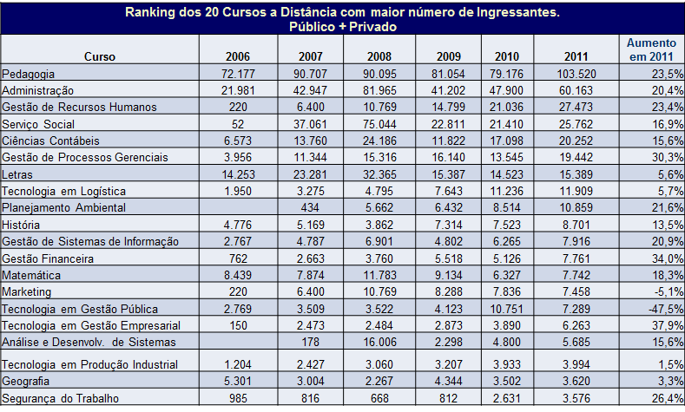
Evolução de Ingressante por Curso

Slide 26
Faixas Etárias: Presencial e EaD
O Censo 2011 do MEC informou que a média de idade dos alunos totais da EaD (considerados ingressantes, alunos cursando e os concluintes) era de 33 anos, contra media de idade de 26 anos na educação presencial. Na EaD ocorre uma dispersão de alunos por faixa etária, enquanto os alunos do ensino presencial se concentram nas faixas de 18 a 34 anos.

Slide 27
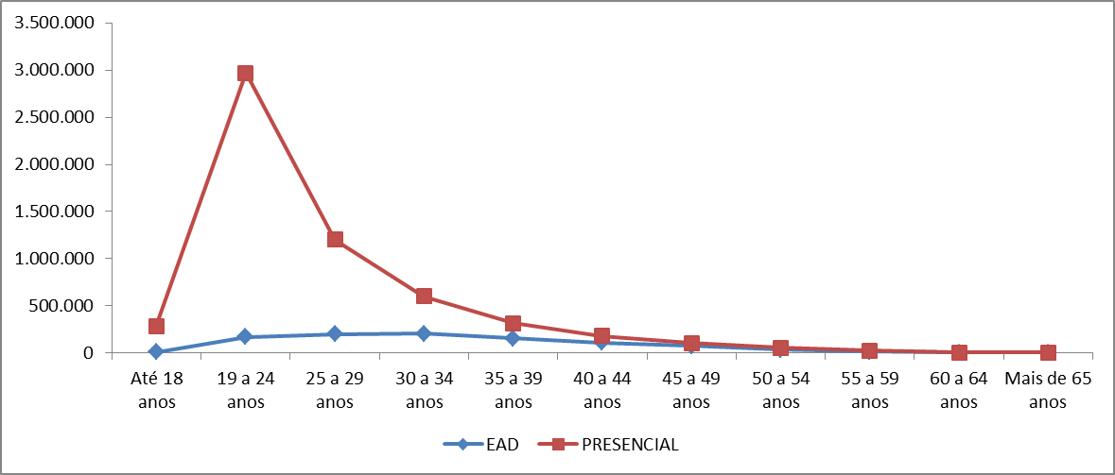
Faixas Etárias: Presencial e EaD

Slide 28
Renda Familiar: Presencial e EaD
Quanto a Renda Familiar, na EaD 46% dos alunos, em 2011, tinham até 3 (três) salários mínimos, enquanto no ensino presencial o mesmo indicador é de apenas 32%. Na outra ponta, com Renda Familiar acima de 10 salários mínimos, na EaD estavam somente 5,2% dos alunos a distância, ao passo que os alunos do ensino presencial somavam 15,7%.

Slide 29
Obrigado!
Alexandre Nonato
www.hoper.com.br
alexandrenonato@hoper.com.br
+55 45 3029-1333

